Slide 1
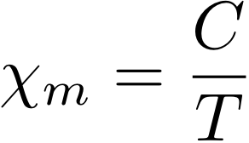
Milieux magnétiques
I – Aimantation induite
1 – Susceptibilité magnétique (statique)
Un corps plongé dans un champ magnétique acquiert une aimantation.
1er cas, l’aimantation est faible (réponse linéaire)
Milieu LHI
susceptibilité magnétique :
Milieu diamagnétique
Dépend peu de T
Liquide/solide
Gaz
Milieu paramagnétique
Toujours plus intense que le diamagnétisme
Notes:
1
Liquide/solide, gaz/solide, liquide/gaz

Slide 2
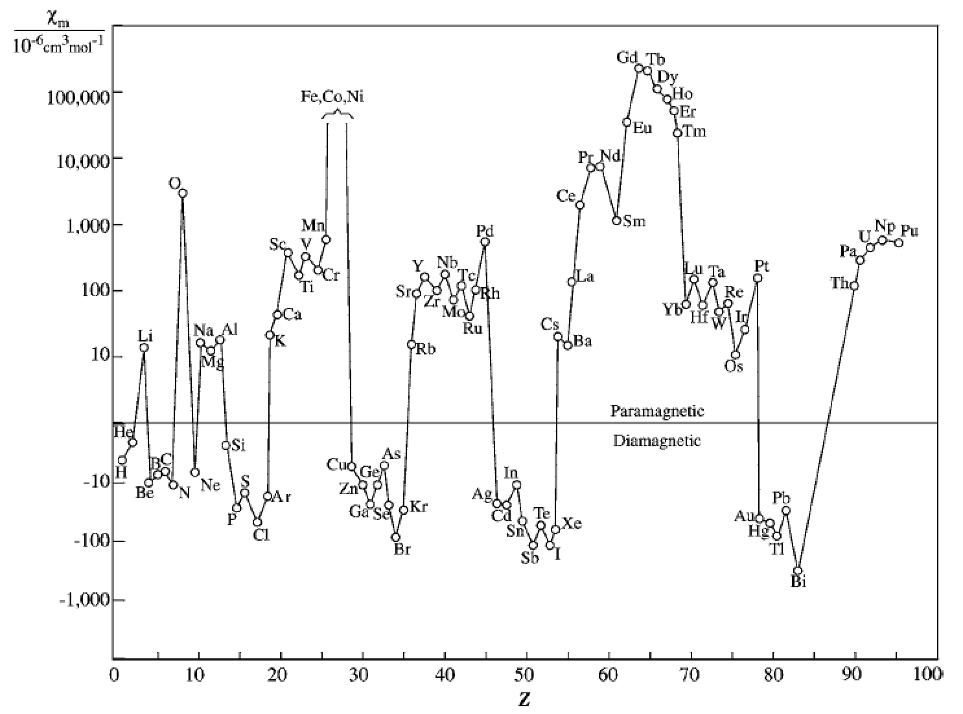
Susceptibilité magnétique des éléments (Handbook)
Notes:
2
Liquide/solide, gaz/solide, liquide/gaz

Slide 3
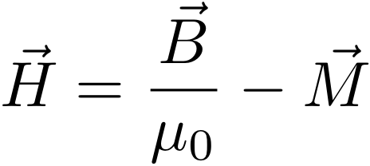
Milieux magnétiques
Pour ces matériaux
Perméabilité
Perméabilité relative
2nd cas, l’aimantation est forte (réponse non linéaire)
Matériaux ferromagnétiques, Fe, Ni, Co, …
On écrit encore
Même si cette relation est i) non linéaire, ii) mal définie du fait de l’hystérésis.
dépend fortement de T, le matériau est paramagnétique pour T>Tc
Notes:
3
Liquide/solide, gaz/solide, liquide/gaz

Slide 4
Ch 2 – Milieux magnétiques
2 – Relations de passage entre deux milieux diélectriques
Relations de passage :
Appliqué au cas du milieu magnétique LHI :
Notes:
4
Liquide/solide, gaz/solide, liquide/gaz

Slide 5
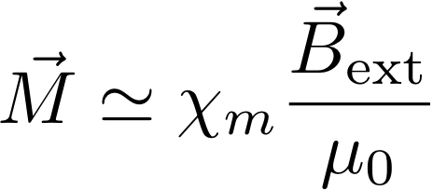
Milieux magnétiques
3 – Force subie et moment dans un gradient de champ
Force subie par unité de volume dans un champ extérieur
Electro-aimant
Cas d’un paramagnétique ou diamagnétique
Le paramagnétique est attiré vers les zones de
champ fort.
Diamagnétique (bismuth), effet inverse, manip difficile.
Notes:
5
Liquide/solide, gaz/solide, liquide/gaz

Slide 6
Milieux magnétiques
4 – Mesure de susceptibilité
4.a – Balance de Gouÿ
Cas d’un paramagnétique ou diamagnétique
Barreau de longueur AC et de petite section s
Le champ n’est inhomogène que selon z
Electro-aimant
La longueur du barreau n’intervient pas
Notes:
6
Liquide/solide, gaz/solide, liquide/gaz

Slide 7
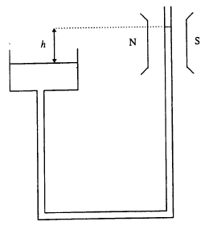
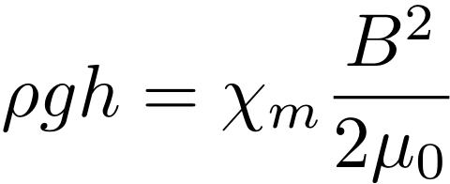
Milieux magnétiques
4.b – Ascension d’un liquide paramagnétique
En TP, solution FeCl3
Equation de la statique des fluides
S’intègre en
La dénivellation est proportionnelle à la susceptibilité
Demande d’avoir calibré le champ avec une sonde à effet Hall. Attention, la surface libre doit être au milieu de l’électro-aimant, sinon l’effet est nul …
Notes:
7
Liquide/solide, gaz/solide, liquide/gaz

Slide 8
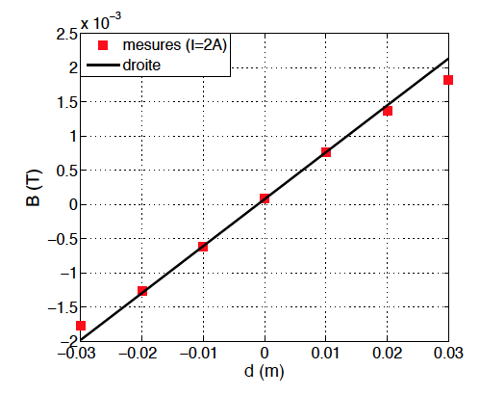
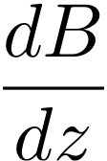
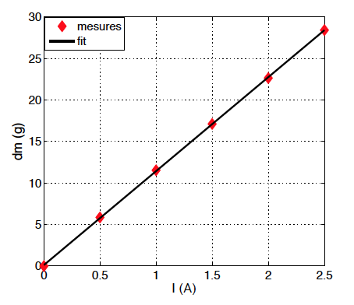
Milieux magnétiques
4.c – Extension à la mesure du moment dipolaire d’un aimant
Mesure de masse apparente dans un gradient de champ.
Configuration anti-Helmoltz
Bobine + I
Bobine - I
Bloc pvc
Balance
support
Aimant champ fort
Notes:
8
Liquide/solide, gaz/solide, liquide/gaz

Slide 9
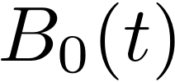
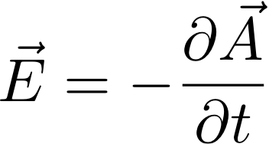
Milieux magnétiques
II – Aspects microscopiques du diamagnétisme
Modèle semi-classique d’un atome dont les électrons
ne possédent que du moment cinétique orbital
Variation du moment cinétique lorsque applique un champ extérieur ?
Calcul pour un champ vertical
Force de Lorentz
Le moment de la partie statique est nul
L’effet est transitoitre
Notes:
9
Liquide/solide, gaz/solide, liquide/gaz

Slide 10
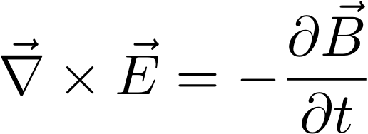
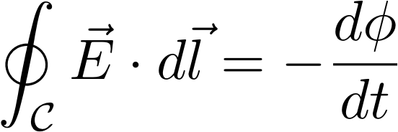
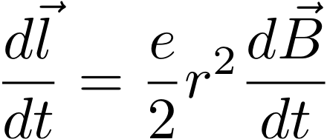
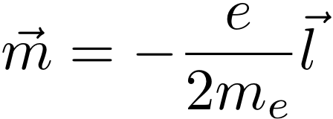
Milieux magnétiques
Champ électrique le long de l’orbite de l’électron
L’électron accélère le long de son orbite
Variation de moment cinétique
Variation de moment magnétique
Notes:
10
Liquide/solide, gaz/solide, liquide/gaz

Slide 11
Milieux magnétiques
En moyenne sur les atomes
Aimantation moyenne
La susceptibilité est négative
Estimation pour l’atome d’hydrogène
Gaz (P=1 bar), Vm=24 L à 25 C
L’effet est proportionnel à la densité
Pas d’influence de la température
Notes:
11
Liquide/solide, gaz/solide, liquide/gaz

Slide 12
Milieux magnétiques
- Le modèle est semi-classique. Un modèle totalement classique ne
marche pas.
- Th. de Bohr-van Leeuwen : le diamagnétisme ne peut exister sans prise
en compte des effets quantiques.
Hamiltonien du système de charges
La fonction de partition
ne dépend pas du champ :
L’énergie libre n’en dépend pas non plus
Pas de variation d’énergie lors de l’application de B, l’aimantation est nulle
Notes:
12
Liquide/solide, gaz/solide, liquide/gaz

Slide 13
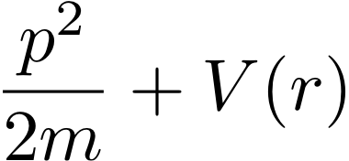
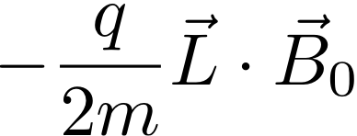
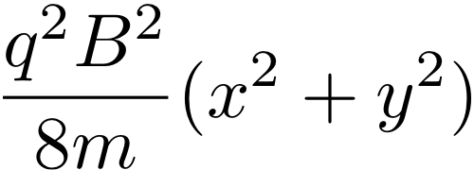
Milieux magnétiques
- Hamiltonien quantique, atome d’hydrogène
Hydrogène
Diamagnétisme
Effet Zeeman
Paramagnétisme
En l’absence de moment cinétique
Déplacement d’énergie
Energie Libre
Notes:
13
Liquide/solide, gaz/solide, liquide/gaz

Slide 14
Milieux magnétiques
III – Aspects microscopiques du paragnétisme
Concerne les atomes dont les électrons possèdent un moment
magnétique permanent.
Décrit la compétition entre orientation et agitation thermique.
Modèle d’un système de N/V électrons par unité de volume sans
interactions entre eux, en contact avec un thermostat.
L’énergie d’interaction entre un moment magnétique et le champ extérieur
est de la forme :
On ne traite que la partie provenant de l’interaction magnétique due aux
spins, en supposant les particules indépendantes.
Hamiltonien du système :
Notes:
14
Liquide/solide, gaz/solide, liquide/gaz

Slide 15
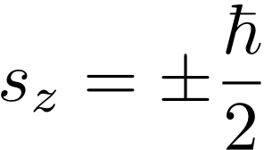
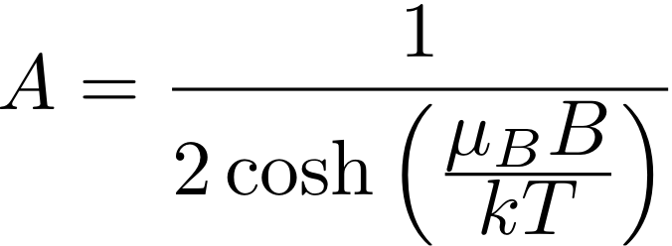
Milieux magnétiques
Pour un système de spin 1/2
Dans le cadre de la statistique de Maxwell Boltzmann
Moyenne du moment magnétique
Notes:
15
Liquide/solide, gaz/solide, liquide/gaz

Slide 16
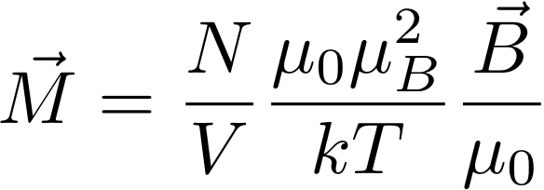
Milieux magnétiques
Pour un système de N/V électrons par unité de volume.
ODG pour un champ intense B=1 Tesla
La réponse est linéaire :
Pour un gaz (P=1 bar)
- Le modèle retrouve la loi de Curie.
- Pas de ferromagnétisme car les interactions spin-spin entre électrons sont négligées.
- Autre type de paramagnétisme: les métaux (Statistique de Fermi-Dirac)
Notes:
16
Liquide/solide, gaz/solide, liquide/gaz

Slide 17
Thermodynamique des systèmes magnétiques
1 - Quel est le travail à fournir pour créer une distribution de courant/aimantation ?
2 - Peut-on écrire le premier principe de la thermodynamique pour une substance magnétique (S) plongée dans un champ extérieur B₀ ?
Représentation en fonction des variables extensives
Notes:
17
Liquide/solide, gaz/solide, liquide/gaz

Slide 18
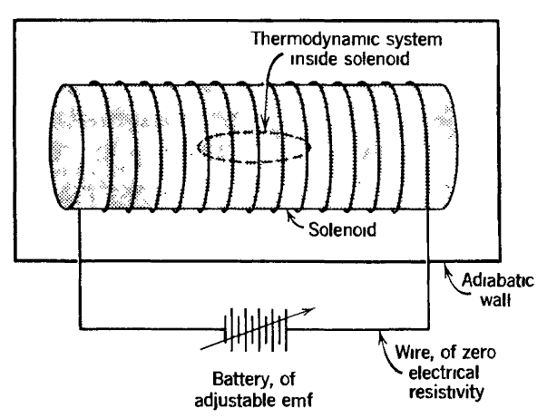
Travail à fournir pour former une distribution
On considère le matériau magnétique placé à proximité d’un circuit
Fig. H.B. Callen
On note le circuit
le matériau
Augmenter le flux au travers du circuit nécessite une DDP
travail associé :
Notes:
18
Liquide/solide, gaz/solide, liquide/gaz

Slide 19
Travail à fournir pour former une distribution
On a aussi :
Travail à fournir lors du changement
Expression utile pour l’étude des circuits couplés.
Expression plus utile en fonction de H, B, M.
Démo annexe 1.
Notes:
19
Liquide/solide, gaz/solide, liquide/gaz

Slide 20
Travail apporté uniquement au système S
La travail total est
Energie apportée à la fois au champ et au système
Le travail apporté uniquement s’écrit :
On découple les contributions sachant que le courant est maintenu constant lorsque l’on insère (S) :
La travail apporté à (S) s’écrit :
Démo annexe 2
Notes:
20
Liquide/solide, gaz/solide, liquide/gaz

Slide 21
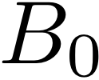
Travail apporté uniquement au système S
Justification :
Le travail apporté uniquement à correspond à la variation de flux au travers du circuit due à la variation d’aimantation
On traite S comme un ensemble de petites spires
(très grande spire)
(très petite spire)
(K est l’inductance mutuelle)
Cette énergie d’interaction est additive pour un ensemble de petits dipôle
Notes:
21
Liquide/solide, gaz/solide, liquide/gaz

Slide 22
Bilan d’énergie interne
La travail apporté à (S) s’écrit :
Si les champs sont homogènes (sphère, “barreau long”)
On définit alors l’énergie interne de S :
Fonction des variables extensives, on a :
Notes:
22
Liquide/solide, gaz/solide, liquide/gaz

Slide 23
Remarque : un raisonnement trop rapide …
La travail total est
conduit à :
Ce résultat est vrai, mais on ne peut pas assimiler le second
terme comme étant le travail fournit à (S). Il ne découple pas
les contributions car en général
Deux exceptions : les géométries du solénoïde et du tore
Notes:
23
Liquide/solide, gaz/solide, liquide/gaz

Slide 24
Cas de la géométrie du solénoïde
Cas très particulier (agreg A 2006, Diu-thermo) :
Dans cette géométrie et
On a alors :
Pour cette géométrie (et celle du tore) certains auteurs écrivent
Attention, ce n’est pas un résultat général !!!
Notes:
24
Liquide/solide, gaz/solide, liquide/gaz

Slide 25
Annexe 1 : travail pour créer la distribution de courant*
et
Pour une boule de surface englobant la distribution :
donc
On a donc le résultat :
Notes:
25
Liquide/solide, gaz/solide, liquide/gaz

Slide 26
Annexe 2 : Travail apporté uniquement au système S**
La travail total est
Energie apportée à la fois au champ et au système
Le travail apporté uniquement s’écrit :
On découple les contributions sachant que le courant est maintenu constant lorsque l’on insère (S) :
Dans le vide :
En présence de (S) :
Notes:
26
Liquide/solide, gaz/solide, liquide/gaz

Slide 27
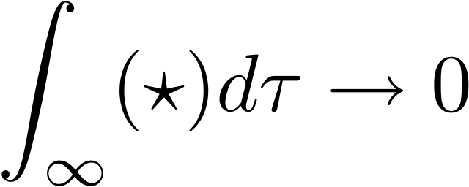
Annexe 2 : Travail apporté uniquement au système S**
La différence entre les champs est :
On décompose :
Le 2nd et 4ème terme donnent une intégrale nulle sur l’espace entier
car
et
Il ne reste que les contribution du 1er et 3ème terme.
Notes:
27
Liquide/solide, gaz/solide, liquide/gaz

Slide 28
Annexe 2 : Travail apporté uniquement au système S**
Le travail total est donc
qui fait apparaître l’énergie pour établir le champ dans le vide
et le travail à apporter pour augmenter l’aimantation de (S)
Notes:
28
Liquide/solide, gaz/solide, liquide/gaz

